Slide 1


中印青年创业就业国际合作交流中心
天津苏司兰

Slide 2
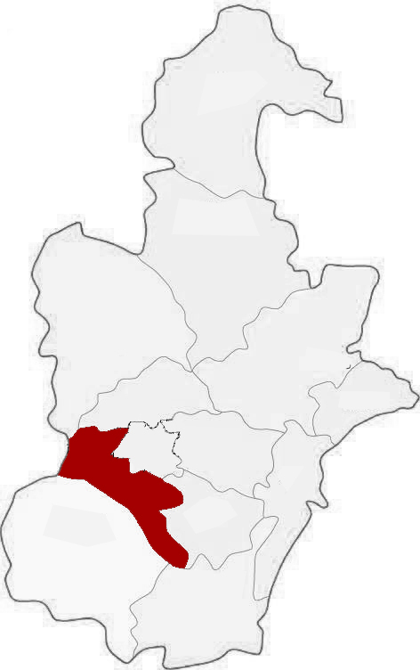
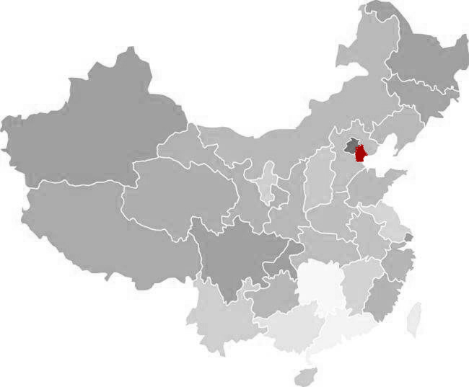
【项目概况】
城市背景
COUNTRY
PROVINCE
城市概况：天津是北京通往东北、华东地区铁路的交通咽喉和远洋航运的港口，是中国北方最大的沿海开放城市。
天津市
西青区

Slide 3
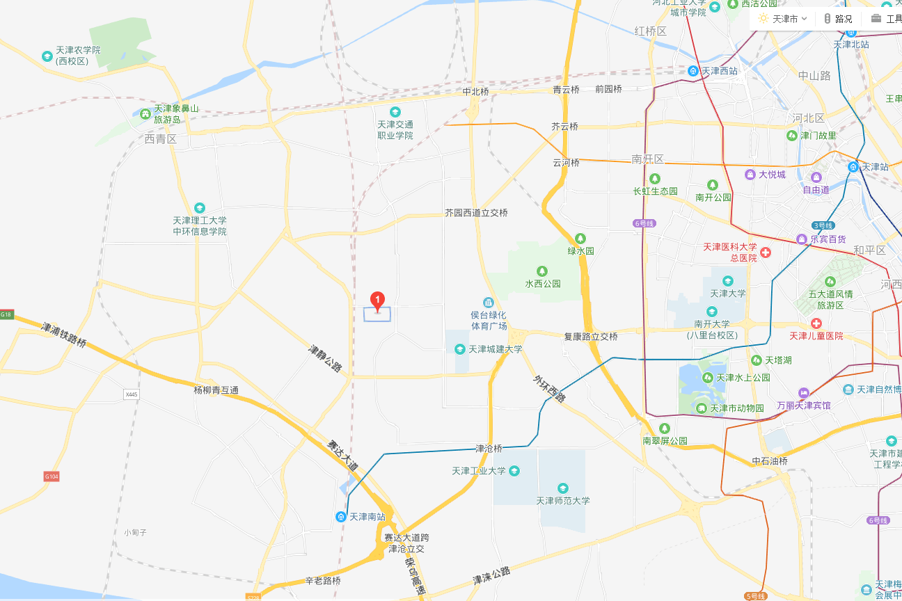
【项目概况】
基地概况
基地概况：该项目建设地点为天津市西青区苏司兰能源公司。位于天津市西南侧，距天津市中心区仅10公里，南侧为荣乌高速，距离天津南站约5公里，交通便捷，周围以厂房、住宅、办公、孵化器等为主。项目周边高校云集。目前已成为城市成熟社区，配套设施齐全。
40KM
20KM
10KM

Slide 4
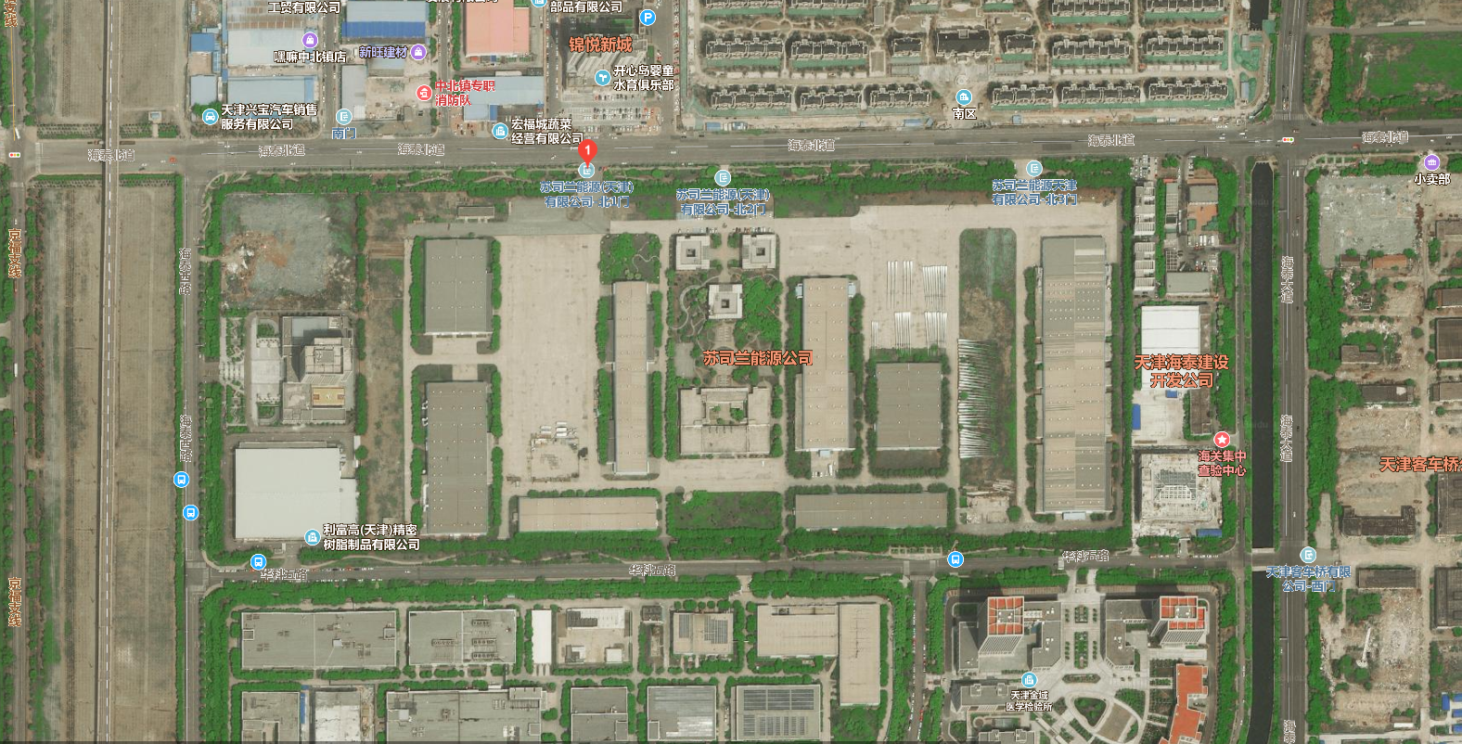
【项目概况】
基地现状
基地现状：项目占地25万平米，基地地势平坦，形状规整。基地北侧为海泰北道，道路较宽阔。南侧为华科五路，东、西两侧均为其他企业厂房。
目前基地内主要为现状厂房办公等。
目前用地性质为工业用地。
项目基地

Slide 5
【项目概况】
控规要求
控规要求：2019年天津市该地块控制性详细规划已通过。用地性质调整如图。
其中主要部分为B29（其他商务设施用地） ，容积率2.5。
S1为规划道路。
B为商业用地，占地2.32公顷，容积率2.5。
W为仓储用地，容积率1.0。
S1
B
B29
其他商务设施用地
W

Slide 6


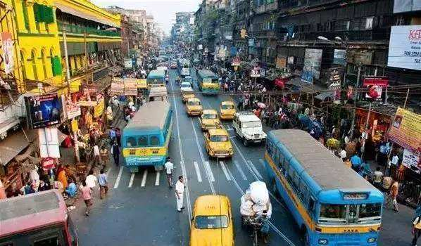
一座桥梁
【项目定位】
规划愿景
本项目将很有可能成为明年中印最高领导人会面商议确定的两国合作重点项目。
连接 : 中国——印度
——中印青年的标杆性创业基地，促进两国合作的国际化交流平台
尊重两国国情，探讨青年认知。
中印两国青年共同成长，为创业就业者实现梦想的家园。

Slide 7



【项目定位】
规划愿景
一座桥梁
连接 : 现在——未来
——智慧型一站式国际创业园区，链接现在与未来的时间通廊

Slide 8


【项目定位】
规划理念
交互体验——运用空间之间的交互融合。促进中印两国国际化交流体验。
科技引领——提供并研发适合创业者的技术支撑，创造不仅适应现在，更着眼于未来的科技力量。
全面系统——以接待、展示、商务、培训、研发、办公、交流体验等多功能系统式一体化设计，构建多元一站式创业就业者乐园。
生态创新——流线形建筑单体造型，结合大面积自然景观，打造适宜办公及居住的创新生态环境。

Slide 9
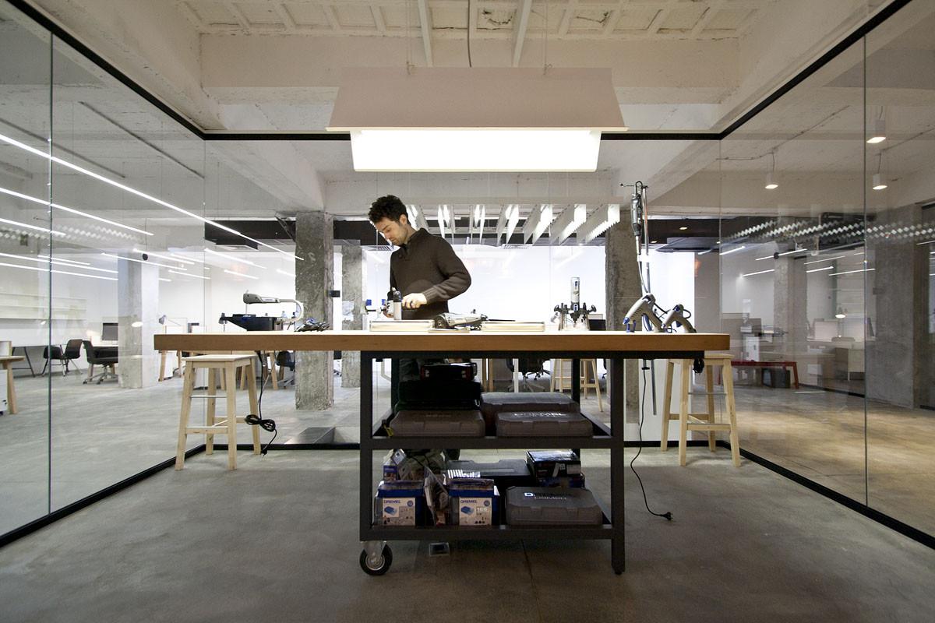
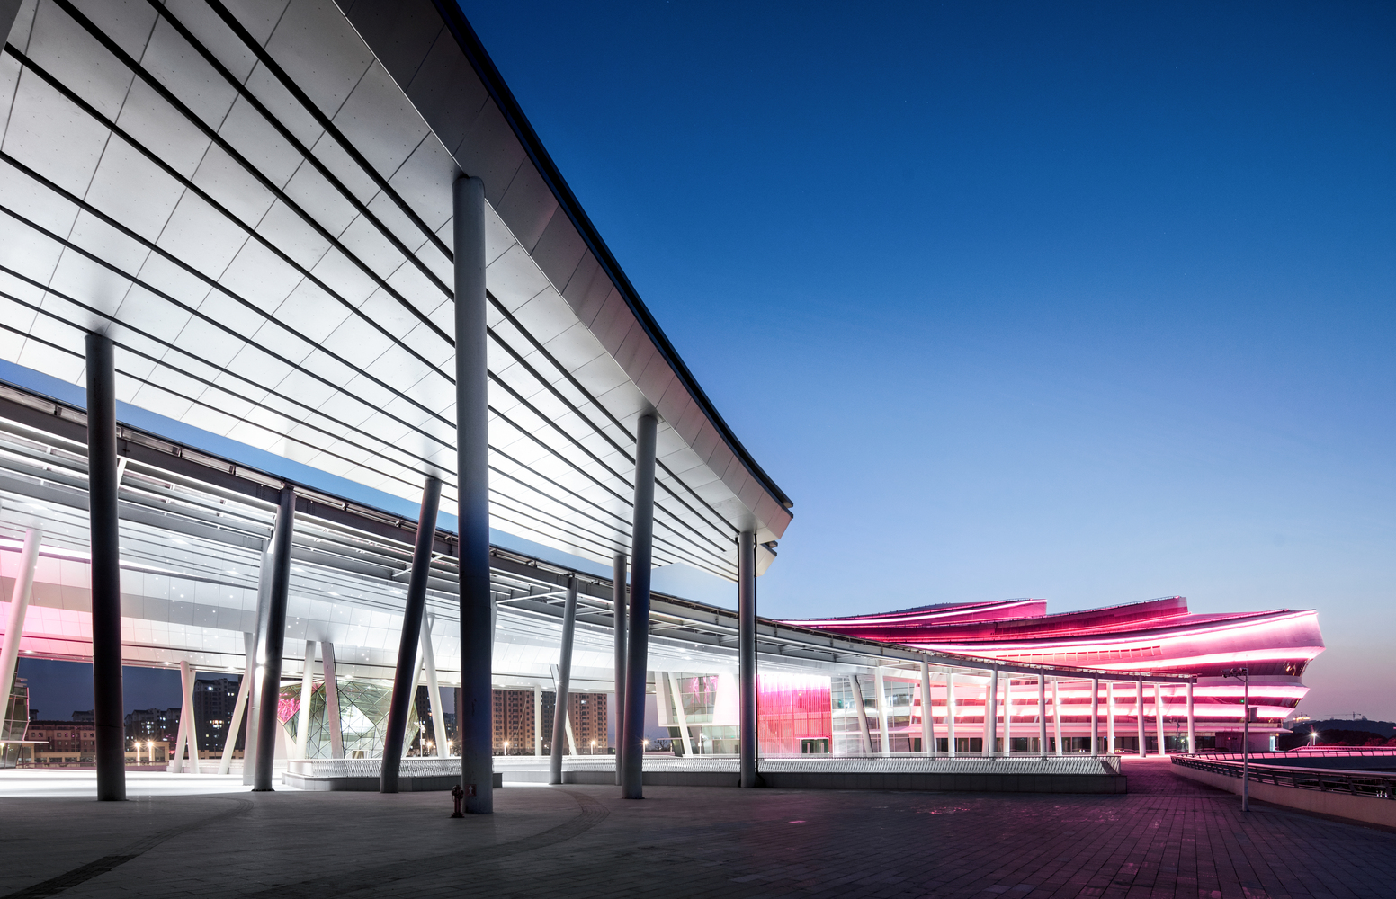
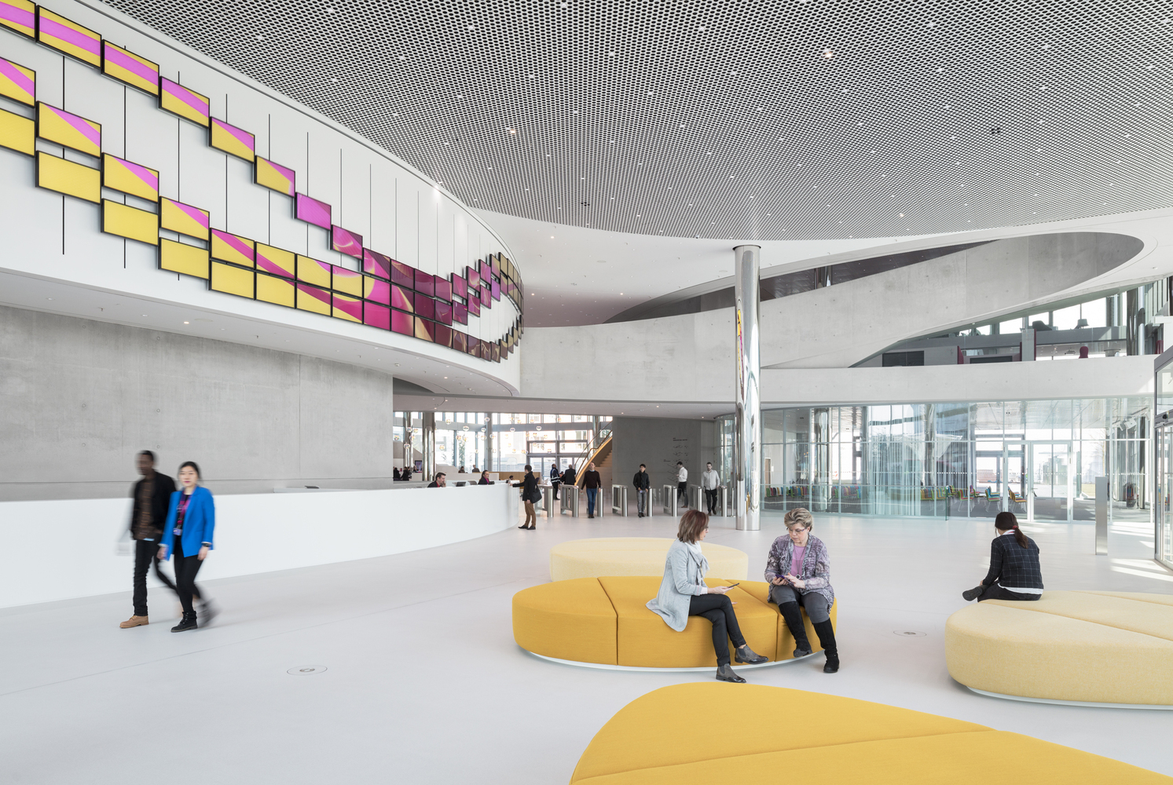
【项目定位】
规划理念
流动性空间布局——各个功能之间既相对独立又相互流动连通，中印两国合作交流更加亲密。
专属青年创业就业者的造型设计——无论建筑立面还是室内空间，设计力图着眼未来，注重创新，打造专属青年创业就业者的交流平台。

